Slide 1
第三单元 化学能与电能的转化
第1课时 化学能转化为电能

Slide 2
自主预习·新知导学
合作探究·释疑解惑
课 堂 小 结

Slide 3
1.通过探究实验,推理得出原电池的组成条件和工作原理,提高科学探究和模型认知的素养。
2.从宏观辨识和微观探析的视角分析化学反应的能量变化与不同电极反应间的关系。
3.能说出日常生活中常见钢铁腐蚀的原理。
课标定位
素养阐释

Slide 4
自主预习·新知导学

Slide 5
一、原电池及其工作原理
1.实验探究。

Slide 8
2.原电池的定义。
原电池是将化学能转变为电能的装置;原电池的反应本质是氧化还原反应。

Slide 9
3.原电池的构成条件。

Slide 11
理论上,自发的氧化还原反应均可构成原电池。
具体条件是:①具有活动性不同的两个电极(金属与金属或金属与能导电的非金属)。
②两电极均插入电解质溶液中。
③两电极用导线相连,形成闭合回路。

Slide 12
【自主思考1】 是否所有的化学反应理论上都可以设计成原电池?
提示:不是。能自发进行的氧化还原反应才能设计成原电池。原电池是利用氧化还原反应原理,使还原反应与氧化反应分别在两极发生,电子在导线中定向移动,形成电流。

Slide 13
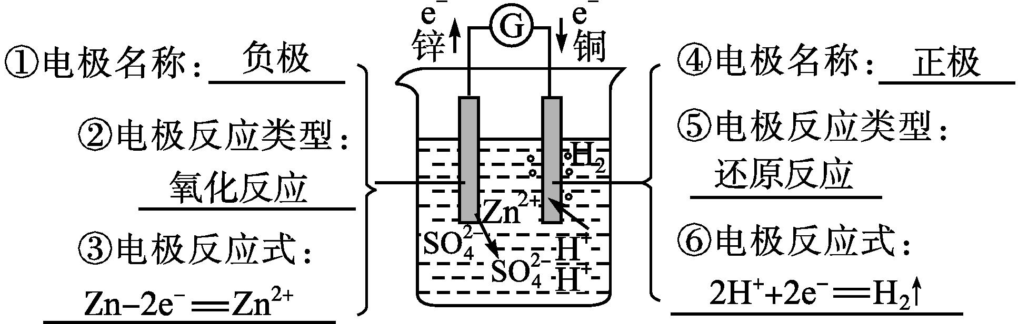
4.原电池的工作原理。
(1)分析下图并填空。
原电池总反应式:Zn+2H⁺══Zn²⁺+H₂↑。

Slide 14
(2)能量转化:化学能转变为电能。
【自主思考2】 若将铜锌原电池中的Cu电极换成石墨,可以形成原电池吗?为什么?
提示:可以,因为Cu在该原电池中起到的是传递电子的作用,其本身并未参与电极反应。石墨也可以导电,所以,把Cu电极换成石墨也能形成原电池。

Slide 15
二、钢铁的电化学腐蚀
1.不纯的金属与电解质溶液接触,发生原电池反应,比较活泼的金属失去电子而被氧化,这种腐蚀叫作电化学腐蚀。

Slide 16
2.钢铁的电化学腐蚀。

Slide 17
【自主思考3】 钢铁在干燥的空气中长时间不易生锈,但在潮湿的空气里很快就会生锈,这是什么原因呢?
提示:钢铁腐蚀实质上是发生了原电池反应,钢铁在潮湿的空气中具备了形成原电池的条件,而干燥的空气中不具备与电解质溶液接触的条件。

Slide 18
【效果自测】
1.判断正误,正确的画“√”,错误的画“×”。
(1)原电池是一种电能转化为化学能的装置。( )
(2)在原电池中,负极失去电子发生氧化反应。( )
(3)在原电池中,正极是电子流出极。( )
(4)用导线连接的铜片和锌片插入稀硫酸中,铜片上有大量气泡产生。( )
(5)在铜、锌与稀硫酸形成的原电池中,电子由锌通过导线流向铜,再由铜通过电解质溶液到达锌。( )
×
√
×
√
×

Slide 19
(6)原电池中阳离子向正极移动。( )
(7)反应Cu+2Ag⁺══2Ag+Cu²⁺,能以原电池的形式来实现。( )
(8)HCl+NaOH══NaCl+H₂O是放热反应,可以设计成原电池。( )
(9)将铜片和锌片用导线连接插入酒精中,电流计指针发生偏转。( )
√
√
×
×

Slide 20
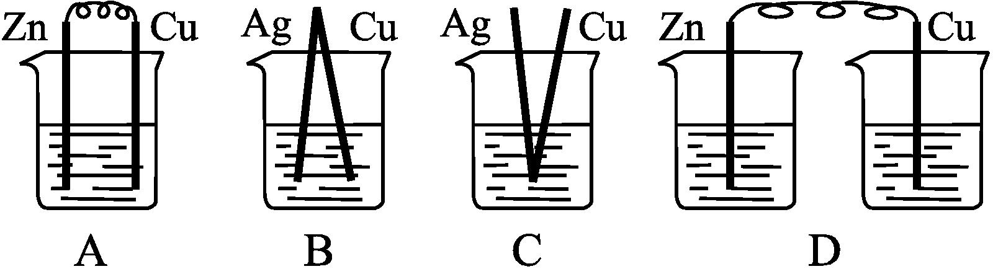
2.下列烧杯中盛放的都是稀硫酸,在铜电极上能产生气泡的是( )。
答案:A

Slide 21
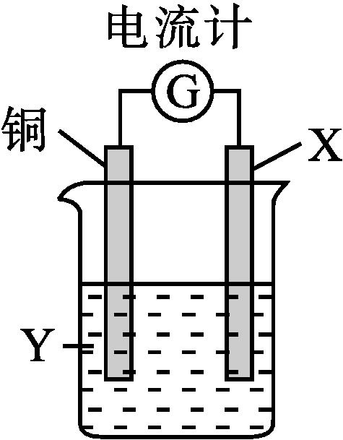
3.根据原电池原理,结合装置图,按要求解答问题:
(1)若X为Zn,Y为硫酸铜溶液,则X为 (填电
极名称),判断依据 ;铜电极的名
称是 ,溶液中的Cu²⁺移向 (填
“Cu”或“X”)电极。
(2)若X为银,Y为硝酸银溶液,则X为 (填电极名称),判断依据 ;铜电极的名称是 ,溶液中的Ag⁺移向 (填“Cu”或“X”)电极。

Slide 22
答案:(1)负极 锌的活动性比铜强(或Zn的还原性比Cu强) 正极 Cu
(2)正极 铜的活动性比银强(或Cu的还原性比Ag强) 负极 X

Slide 23
合作探究·释疑解惑
探究任务1
探究任务2

Slide 24
探究任务1 原电池工作原理
问题引领
1.在铜锌原电池中,电子是怎样移动的?电子能否通过电解质溶液?原电池工作时电流是怎样形成的?
提示:锌失去电子,电子通过导线流向铜片。电子不能通过电解质溶液。在溶液中阳离子移向正极,阴离子移向负极,阴、阳离子定向移动形成电流。

Slide 25
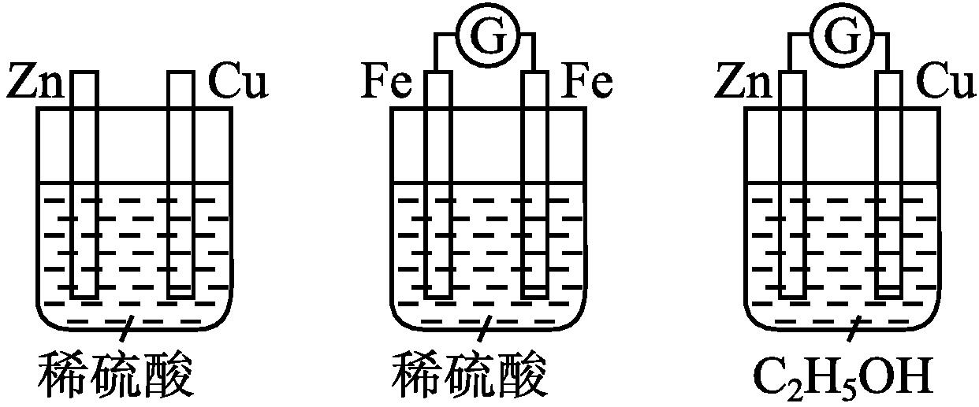
2.下列装置能否形成原电池,其理由是什么?
提示:都不能。第一个装置没有形成闭合回路;第二个装置两个电极材料相同;第三个装置没有电解质溶液(乙醇是非电解质)。

Slide 26
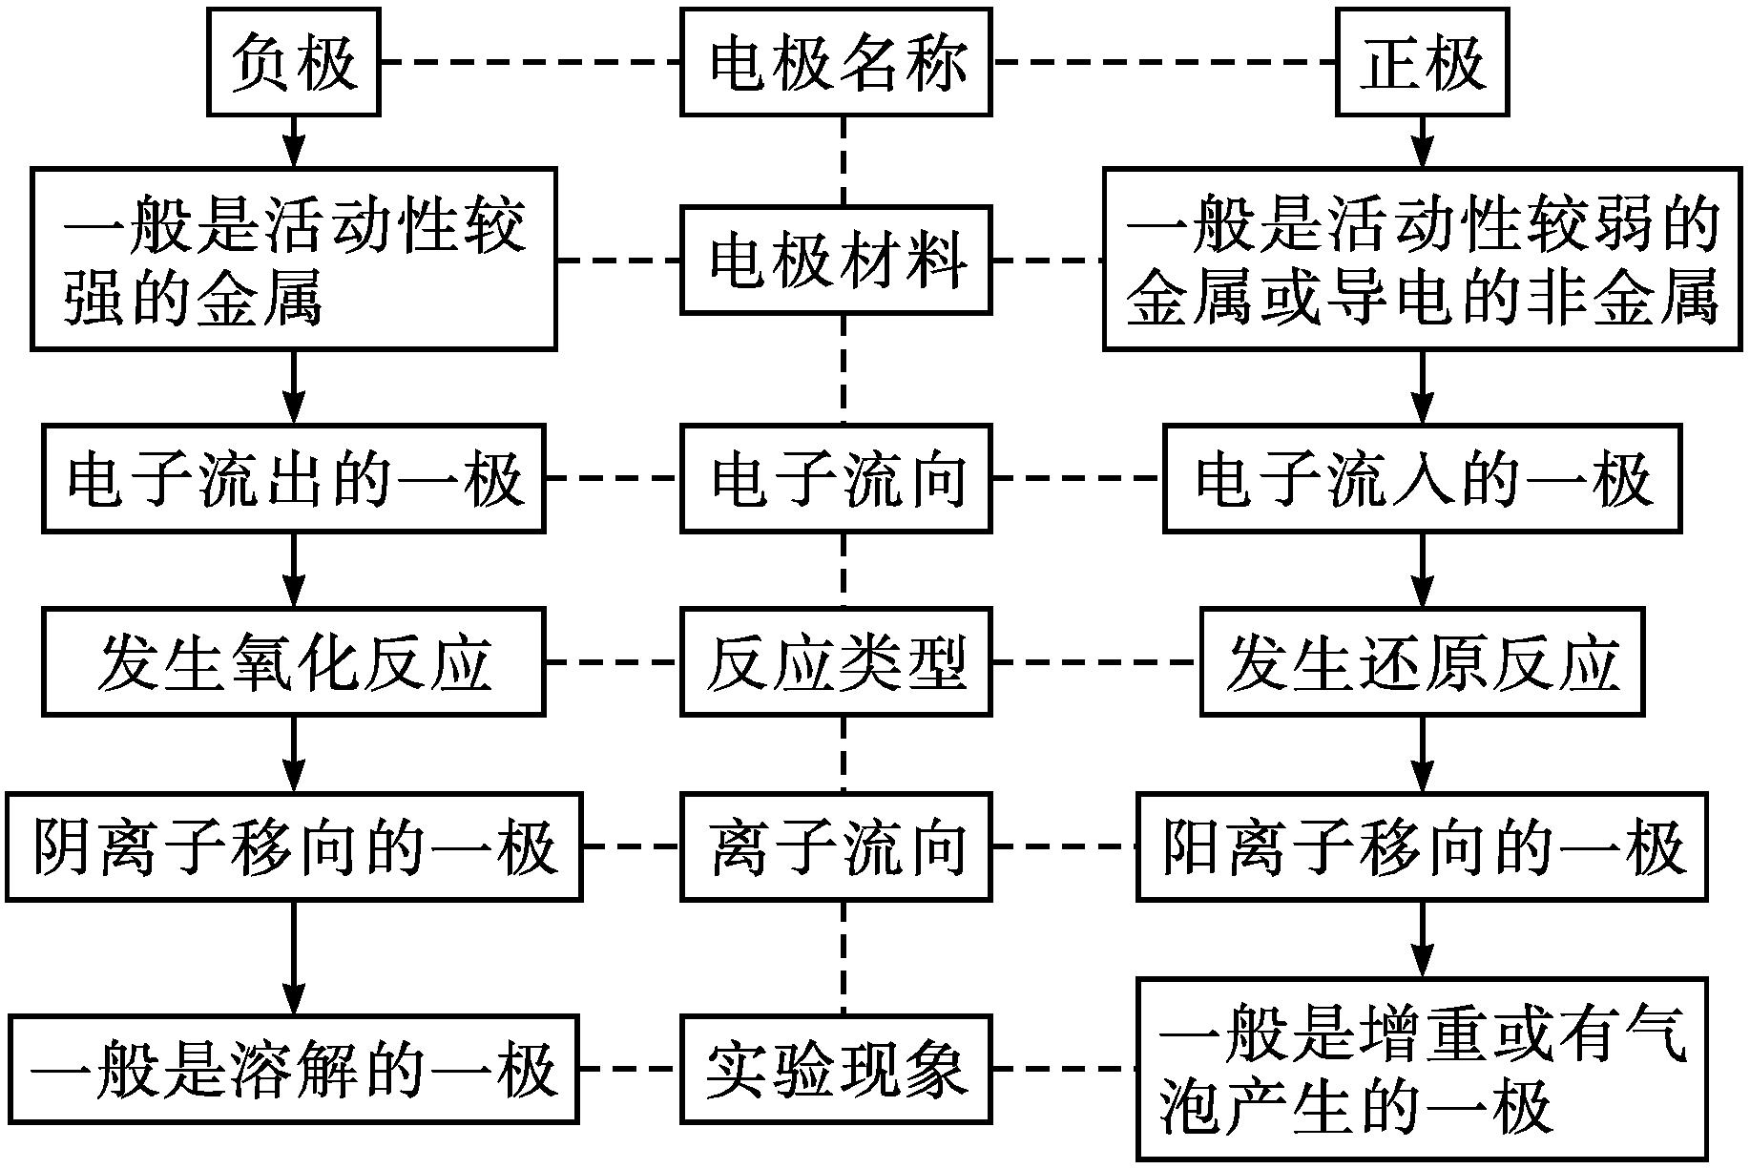
归纳提升
1.原电池正、负极的判断方法。

Slide 27

判断原电池要“四看”
一看本质:反应是自发进行的氧化还原反应。
二看电极:具有两个活动性不同的电极(燃料电池的电极一般是惰性电极)。
三看溶液:电解质溶液(一般负极材料与电解质溶液反应)。
四看回路:电极、电解质溶液形成闭合回路。

Slide 28
2.原电池电极反应式的书写方法。
原电池反应所依托的化学反应原理是氧化还原反应,书写电极反应的方法归纳如下:
(1)写出总化学反应方程式(即氧化还原反应方程式);
(2)根据总反应方程式从电子得失(或元素化合价升降)的角度,将总反应分成氧化反应和还原反应;
(3)氧化反应在负极发生,还原反应在正极发生,注意介质可能参与电极反应;
(4)验证:两电极反应式相加所得的式子和原化学方程式相同,则书写正确。

Slide 29
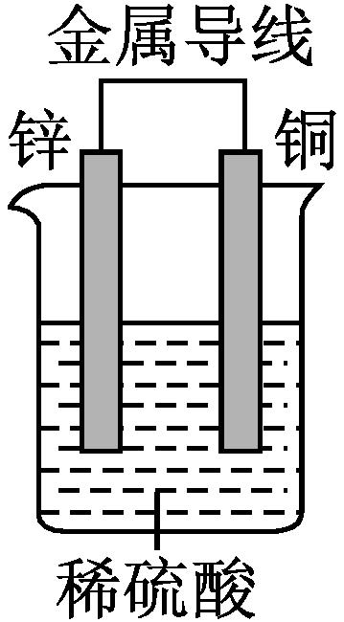
典型例题
【例题1】 如图是锌、铜和稀硫酸组成的原电池,化学社团的一位同学做完实验后,在读书卡片上记录如下:
卡片:No.28 时间:××××
实验后的记录:
①Zn为正极,Cu为负极
②H⁺向负极移动
③电子流动方向为Zn→金属导线→Cu
④Cu极有H₂产生
⑤若有1 mol电子流过导线,则产生H₂的
物质的量为0.5 mol
⑥正极反应式:Zn-2e⁻══Zn²⁺

Slide 30
请你根据所学知识,帮助这位同学找出卡片上记录有误的描述: (填序号)。
答案:①②⑥
解析:构成原电池的正极是Cu,负极是Zn,①错误;电子从负极Zn流出,流向正极Cu,H⁺向正极移动,在Cu极上得电子: 2H⁺+2e⁻══H₂↑,②错误,③④正确;此原电池负极上发生的反应是Zn-2e⁻══Zn²⁺,⑥错误;总反应方程式:Zn+2H⁺══ Zn²⁺+H₂↑,当有1 mol电子通过时,产生0.5 mol H₂,⑤正确。

Slide 31
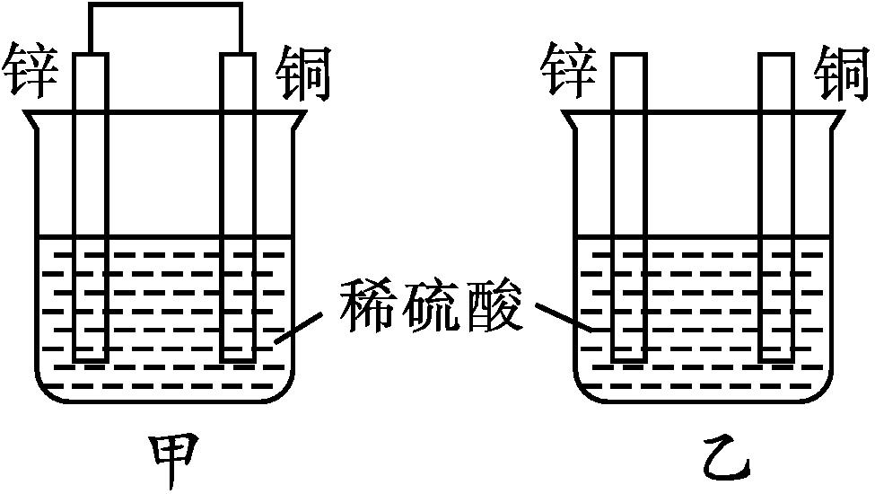
【变式训练1】 如图所示,将锌片和铜片按不同方式插入稀硫酸中,下列说法正确的是( )。
A.甲中电子经导线从铜片流向锌片
B.两烧杯中锌片上均发生还原反应
C.两烧杯中铜片表面均无气泡产生
D.一段时间后,两烧杯中溶液的c(H⁺)均减小

Slide 32
答案:D
解析:A项,甲中形成铜锌原电池,Zn作负极,失电子,Cu作正极,电子由Zn极流出经导线流向Cu极,错误;B项,两烧杯中都是Zn失电子发生氧化反应,错误;C项,甲中Cu片上H⁺得电子生成H₂,乙中Cu片不反应,Cu片上无气泡产生,错误;D项,甲中Cu片上H⁺得电子生成H₂,乙中Zn与稀硫酸发生置换反应生成H₂,所以两烧杯的溶液中H⁺浓度均减小,正确。

Slide 33
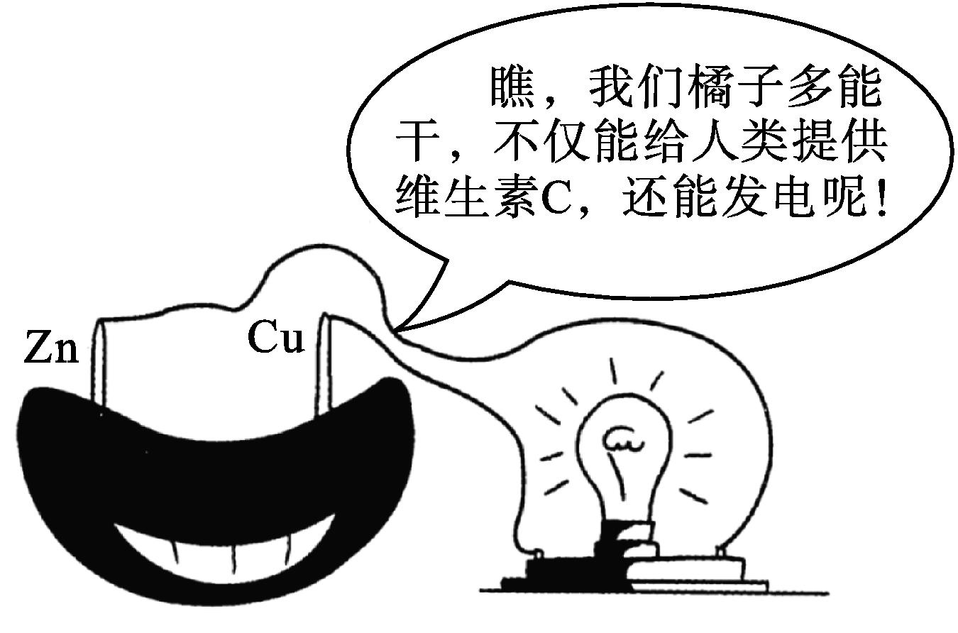
探究任务2 原电池原理的应用
问题引领
1.结合原电池构成的条件,思考怎样依据反应Cu+2Ag⁺══ 2Ag+Cu²⁺设计一个原电池?画出原电池装置图并标出正、负极。

Slide 34
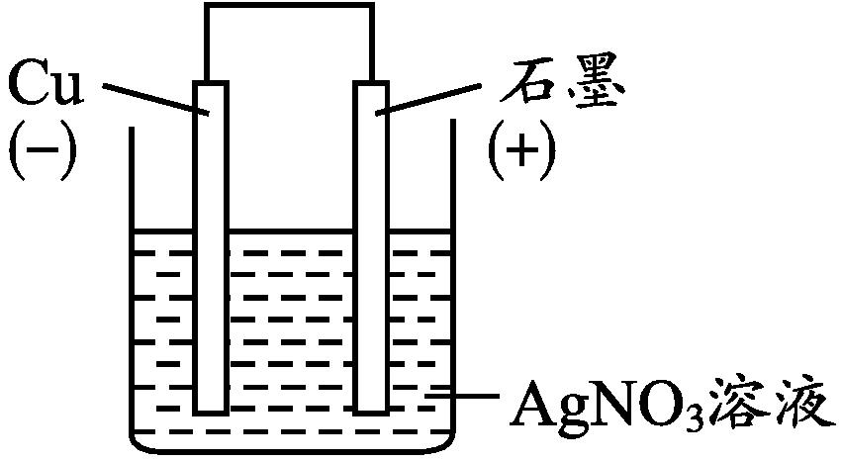
提示:先确定两个电极,负极失电子,元素化合价升高,所以铜作负极,再找活动性比铜弱的石墨或银棒作正极;从反应中可以看出电解质溶液中必须含有银离子,所以用硝酸银作电解质。装置图:

Slide 35
2.原电池中较活泼的金属电极一定是负极吗?
提示:不一定。要注意电解质溶液对电极类型的影响。例如,镁铝电极在稀硫酸中构成原电池,镁为负极,铝为正极;但若以氢氧化钠溶液为电解质溶液,则铝为负极,镁为正极。

Slide 36
归纳提升
1.增大氧化还原反应的速率。
自发进行的氧化还原反应,形成原电池时反应速率增大。
例如,锌与稀硫酸反应时,滴加硫酸铜溶液后,会有少量锌与硫酸铜反应置换出铜。然后铜、锌分别作为原电池的两个电极而形成原电池,从而增大锌与稀硫酸的反应速率。

Slide 37
2.比较金属的活动性强弱。
两种金属分别作原电池的两极时,一般作负极的金属比作正极的金属活泼。
例如,有两种金属a、b,用导线连接插入稀硫酸中,观察到a极溶解,b极上有气泡产生,则a为负极,b为正极,金属活动性a>b。
3.用于金属腐蚀的防护,使金属制品作原电池的正极而得到保护。例如,将铁质输水管道与锌块相连,锌作原电池的负极失电子,保护铁不被腐蚀。

Slide 38
4.设计原电池。
理论上能自发进行的氧化还原反应都可以设计成原电池。
如:把Fe+2Fe³⁺══3Fe²⁺设计成原电池,可用Fe作负极,铜(或石墨)作正极,FeCl₃溶液作电解质溶液。

Slide 39
典型例题
【例题2】 某原电池的离子方程式是Zn+Cu²⁺══ Zn²⁺+Cu,该原电池正确的组成是( )。

Slide 40
答案:C
解析:将Zn+Cu²⁺══Zn²⁺+Cu拆成两个半反应。
氧化反应(负极反应):Zn-2e⁻══Zn²⁺。
还原反应(正极反应):Cu²⁺+2e⁻══Cu。
则电池的负极是Zn,正极是比锌不活泼的金属或导电的非金属,电解质溶液中含Cu²⁺。

Slide 41
设计制作化学电源的思路
设计思路 | 实例
能自发地发生氧化还原反应 | Zn+H₂SO₄══ZnSO₄+H₂↑
把氧化还原反应分为氧化反应和还原反应两个半反应,由此确定电极反应式 | 负极(氧化反应): Zn-2e⁻══Zn²⁺ 正极(还原反应): 2H⁺+2e⁻══H₂↑

Slide 42
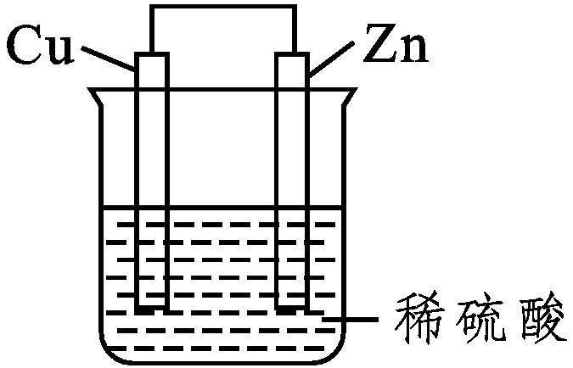
设计思路 | 实例
确定电极材料和电解质溶液 | 负极:Zn 正极:活动性比Zn差的金属(如Cu)或石墨 电解质溶液:稀硫酸
装置示意图

Slide 43
【变式训练2】 有A、B、C、D四块金属片,进行如下实验:
①A、B用导线相连后,同时浸入稀硫酸中,A极为负极;②C、D用导线相连后,同时浸入稀硫酸中,电流由D流向C;③A、C相连后,同时浸入稀硫酸中,C极产生大量气泡;④B、D相连后,同时浸入稀硫酸中,D极发生氧化反应。
据此,判断四种金属的活动性顺序是( )。
A.A>B>C>D B.A>C>D>B
C.C>A>B>D D.B>D>C>A

Slide 44
答案:B
解析:金属与稀硫酸组成原电池,活泼金属为负极,失去电子发生氧化反应,较不活泼的金属为正极,H⁺在正极表面得到电子生成H₂,电子运动方向由负极→正极,电流方向则由正极→负极。根据题意,①中A为负极,金属活动性: A>B;②中C为负极,金属活动性:C>D;③中A为负极,金属活动性:A>C;④中D为负极,金属活动性:D>B。综上可知,金属活动性:A>C>D>B。

Slide 45
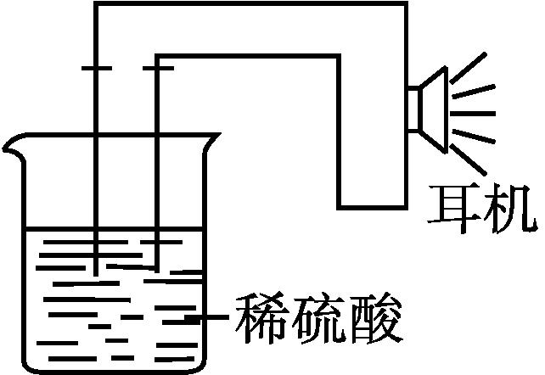
【变式训练3】 利用生活中或实验室中常用的物品,根据氧化还原反应知识和电化学知识,自己动手设计一个原电池。请回答下列问题:
(1)实验原理:Mg+2H⁺══Mg²⁺+H₂↑。
(2)实验用品:电极(镁条、 )、稀硫酸、 (填写所缺的实验用品)、耳机(或者电流计)。
(3)实验装置:如图所示。

Slide 46
(4)原电池设计及注意的问题。
①按如图所示连接好实验仪器,注意观察(耳朵听)耳机是否有声音发出,如果没有,可将原电池的两个电极中的一极接触耳机插头上的一极(注意:接触的同时耳机的另一极是连接在原电池的另一个电极上的),这时可以听见耳机发出“嚓嚓嚓”声音。其原因是:在原电池中,化学能转化为 。
②如果将装置中的耳机改为电流计,则镁条应该连接电流计的
极,电极反应式为 ;另一极应该接电流计的 极,该电极发生了 (填“氧化”或“还原”)反应。

Slide 47
答案:(2)铜片(或铁钉、石墨等) 烧杯、导线
(4)①电能 ②负 Mg-2e⁻══Mg²⁺ 正 还原
解析:由实验原理Mg+2H⁺══Mg²⁺+H₂↑可知,组成该原电池的负极为Mg,正极可选用金属活动性比Mg弱的金属或能导电的非金属。

Slide 48
课 堂 小 结

Slide 49
